Slide 1
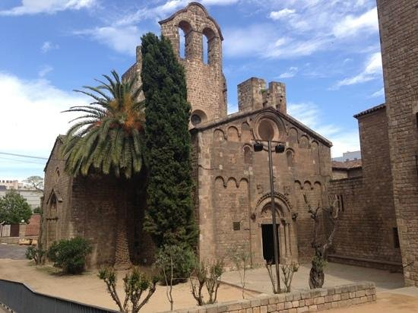

Slide 2
Sant Pau del camp
Nombre- Sant Pau del camp es un monasterio románico.
Ubicación- Esta en el Raval en la calle Sant Pau , Catalunya , España y Europa.
Data de construcción- Aproximadamente se construyo en el año 911.
Características- Es un monasterio bastante bajo mide 5m tiene una puerta pequeña y las ventanas son normales.
Uso del monumento- Se usaba para rezar.
Uso en la actualidad- Actualmente no tiene uso pero se puede visitar.
Estado de conservación- Ahora esta bien conservado no tiene ninguna cosa rota y es la construcción mas antigua de Barcelona.

Slide 3
Opinión personal- Es un lugar muy bonito de visitar tiene un claustro muy pequeño pero bonito yo os recomendaría ir a visitarlo.

